Slide 1
Национальный исследовательский университет
«Высшая школа экономики»
Курсы повышения квалификации
«Содержание и методика преподавания курса финансовой грамотности»
Проект на тему «Организация преемственности изучения финансовой грамотности в образовательном учреждении»
на примере внеклассного занятия
«Волшебные скидки»
Работу выполнили преподаватели МБОУ «Лицей № 52» города Рязани:
Ермакова Марина Владимировна,
учитель экономики,
Калакина Ирина Анатольевна, учитель математики,
Мальчикова Елена Анатольевна, учитель начальных классов

Slide 2
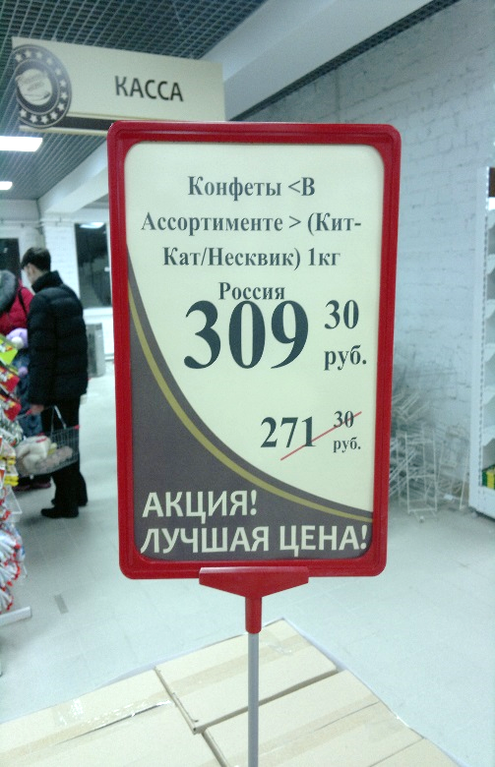
Актуальность проекта: Нас повсюду окружает информация о скидках, распродажах, акциях. Умение разбираться в целесообразности таких акций, не попасться на рекламные приёмы поможет как взрослым, так и детям сэкономить расходы семейного бюджета.

Slide 3
Цель проекта: организовать взаимодействие старших и младших
школьников в процессе изучения
основ финансовой грамотности
№ п/п | Название разработки | Цели и задачи
1. | Внеурочное занятие «Волшебные скидки» 8 класс (Ермакова М.В., Калакина И.А.) | Цель: способствовать формированию экономической грамотности. Задачи: - Сформировать представление о скидках, научиться считать проценты, оценивать целесообразность скидки, -воспитывать экономность, бережливость, предприимчивость, - совершенствовать методику воспитательного воздействия на личность обучающегося через групповые и игровые формы.

Slide 4
№ п/п | Название разработки | Цели и задачи
2. | Комплект практико- ориентированных заданий с использованием вычислительных навыков для 4-9 классов. «Рациональные покупки» (Калакина И.А.) | Цели: способствовать формированию экономической грамотности. Задачи: - умение учащихся анализировать полученную информацию и находить рациональное решение, - развитие математических навыков при расчетах альтернативных вариантов решения, - формирование умения коллективно обсуждать рациональность принятых решений, - воспитание ответственности за экономическое решение практических задач по грамотному использованию доходов семьи, -воспитание экономности, бережливости, предприимчивости.

Slide 5
№ п/п | Название разработки | Цели и задачи
3. | Интерактивная игра «Тратим экономно» (Мальчикова Е.А.) | Цель: формирование навыков практического применения знаний о понятиях «бюджет», «доход», «расход», «скидки», «экономия» Задачи: - научить планировать и делать покупки; - развивать умение самостоятельно мыслить при оценке расходов со скидками, - воспитывать бережное отношение к деньгам, - развивать познавательный интерес и логическое мышление.

Slide 6
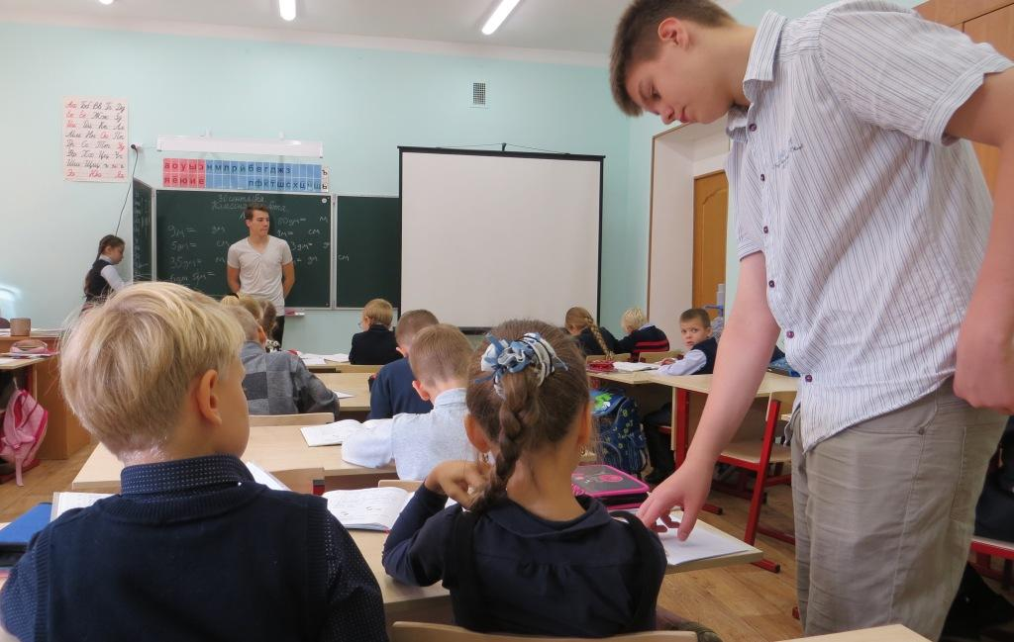
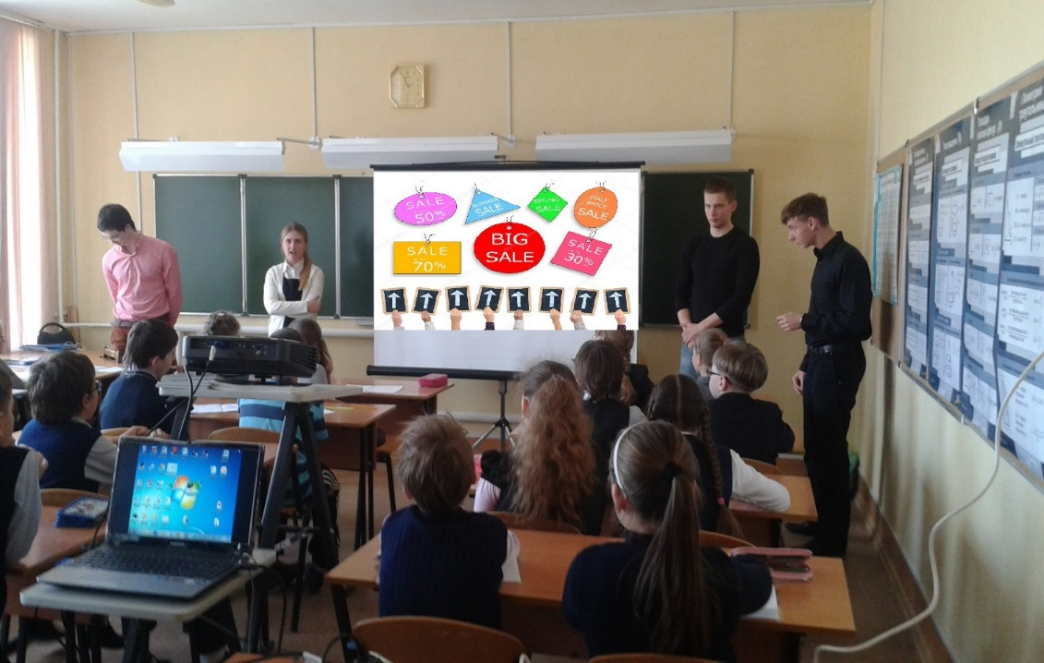
Планируемые результаты
Предметные:
-освоение понятий «доходы» и «рациональные покупки»,
-применение правил скидок, используемых при расчетах расходов
Метапредметные:
- формирование умения рационально использовать денежные средства в практической жизни
-развитие коммуникативных компетенций
Личностные:
- формирование понимания необходимости разумного распоряжения деньгами,
- соблюдении правил финансовой грамотности при совершении покупок со скидками,
-развитие коммуникативных компетенций

